Slide 1


基于深度学习的
台风路径与强度预测
小组成员：1952211 黄金坤、1953729 吴浩泽
指导老师：张颖

Slide 2




目录
1
2
3
4
项目简介
项目演示
网络结构
LSTM模型

Slide 3
PART 01
项目简介

Slide 4
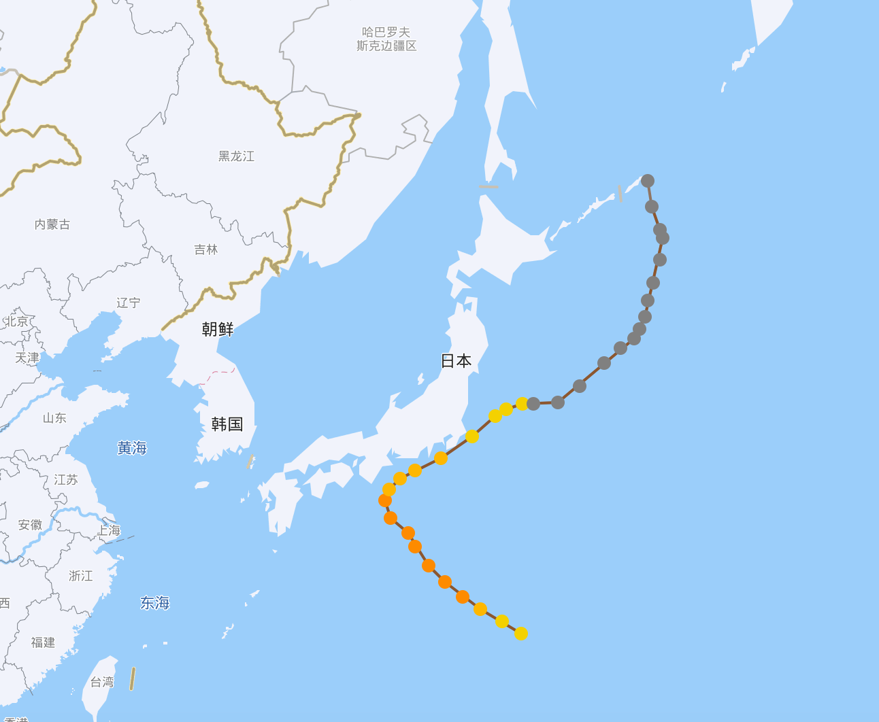
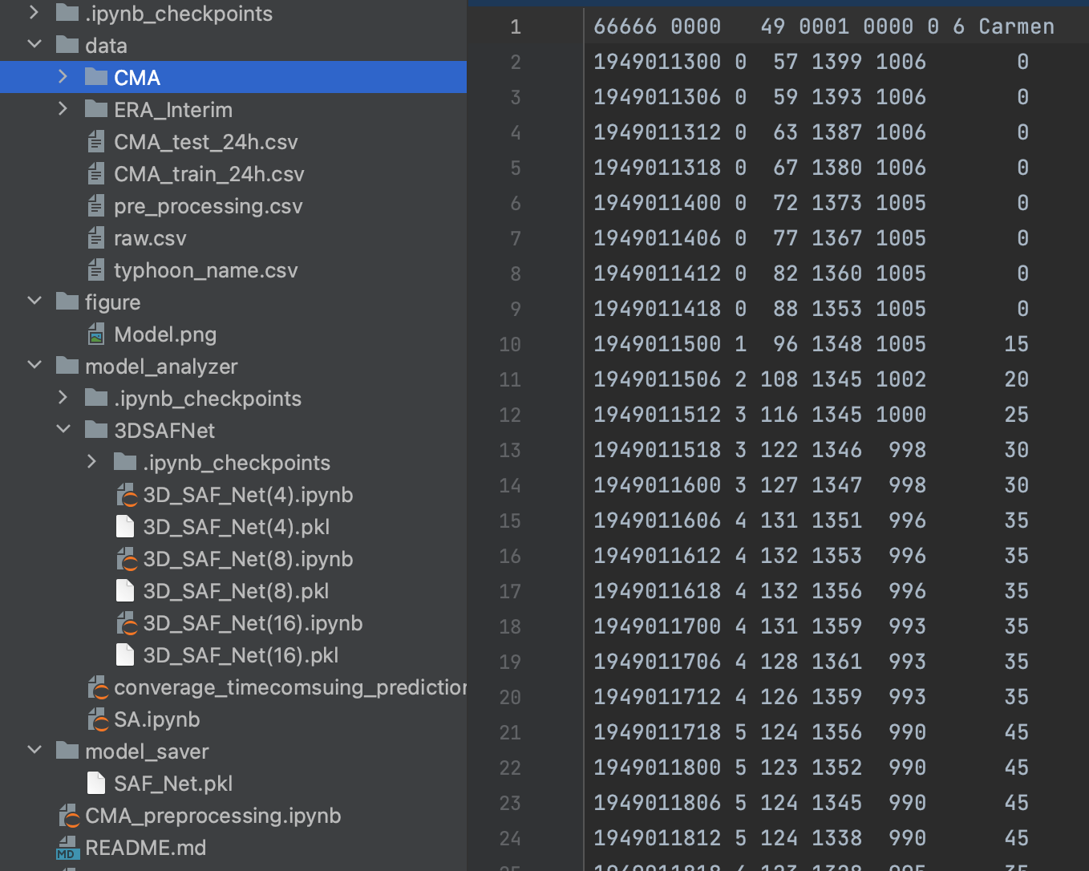
项目简介
台风短期内的路径与强度预测
基于CMA台风历史数据集，利用LSTM网络深度学习，
实现太平洋西北岸台风24h内的路径与强度预测

Slide 5
PART 02
项目演示

Slide 6
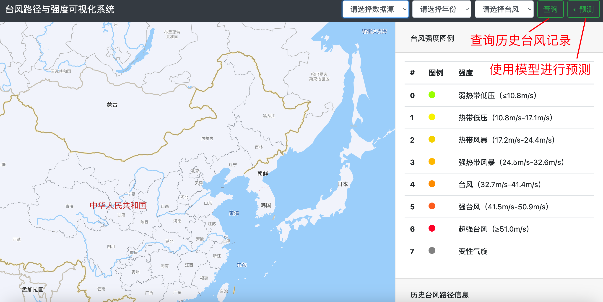
总体画面展示

Slide 7
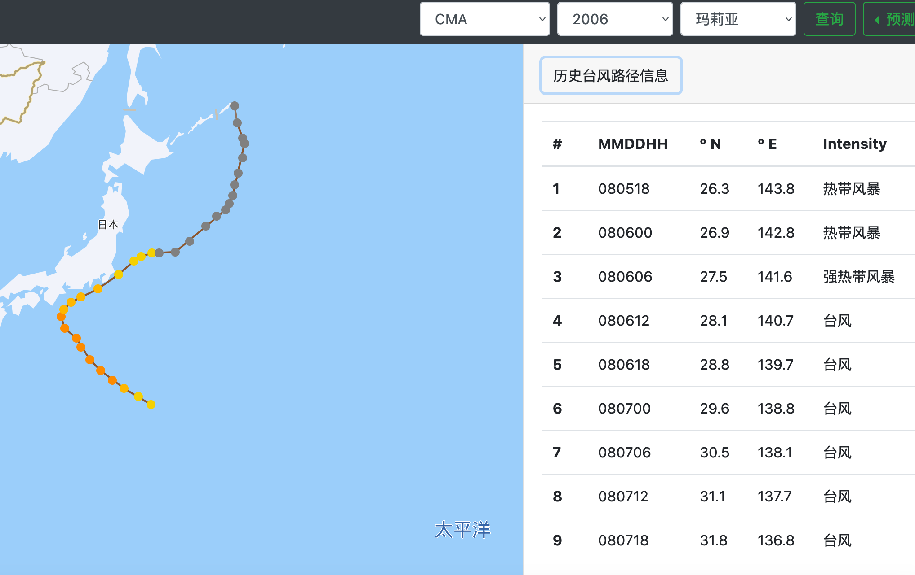
台风预测-历史信息
这里我们以2006年
代号为“玛丽亚”
的台风为例

Slide 8
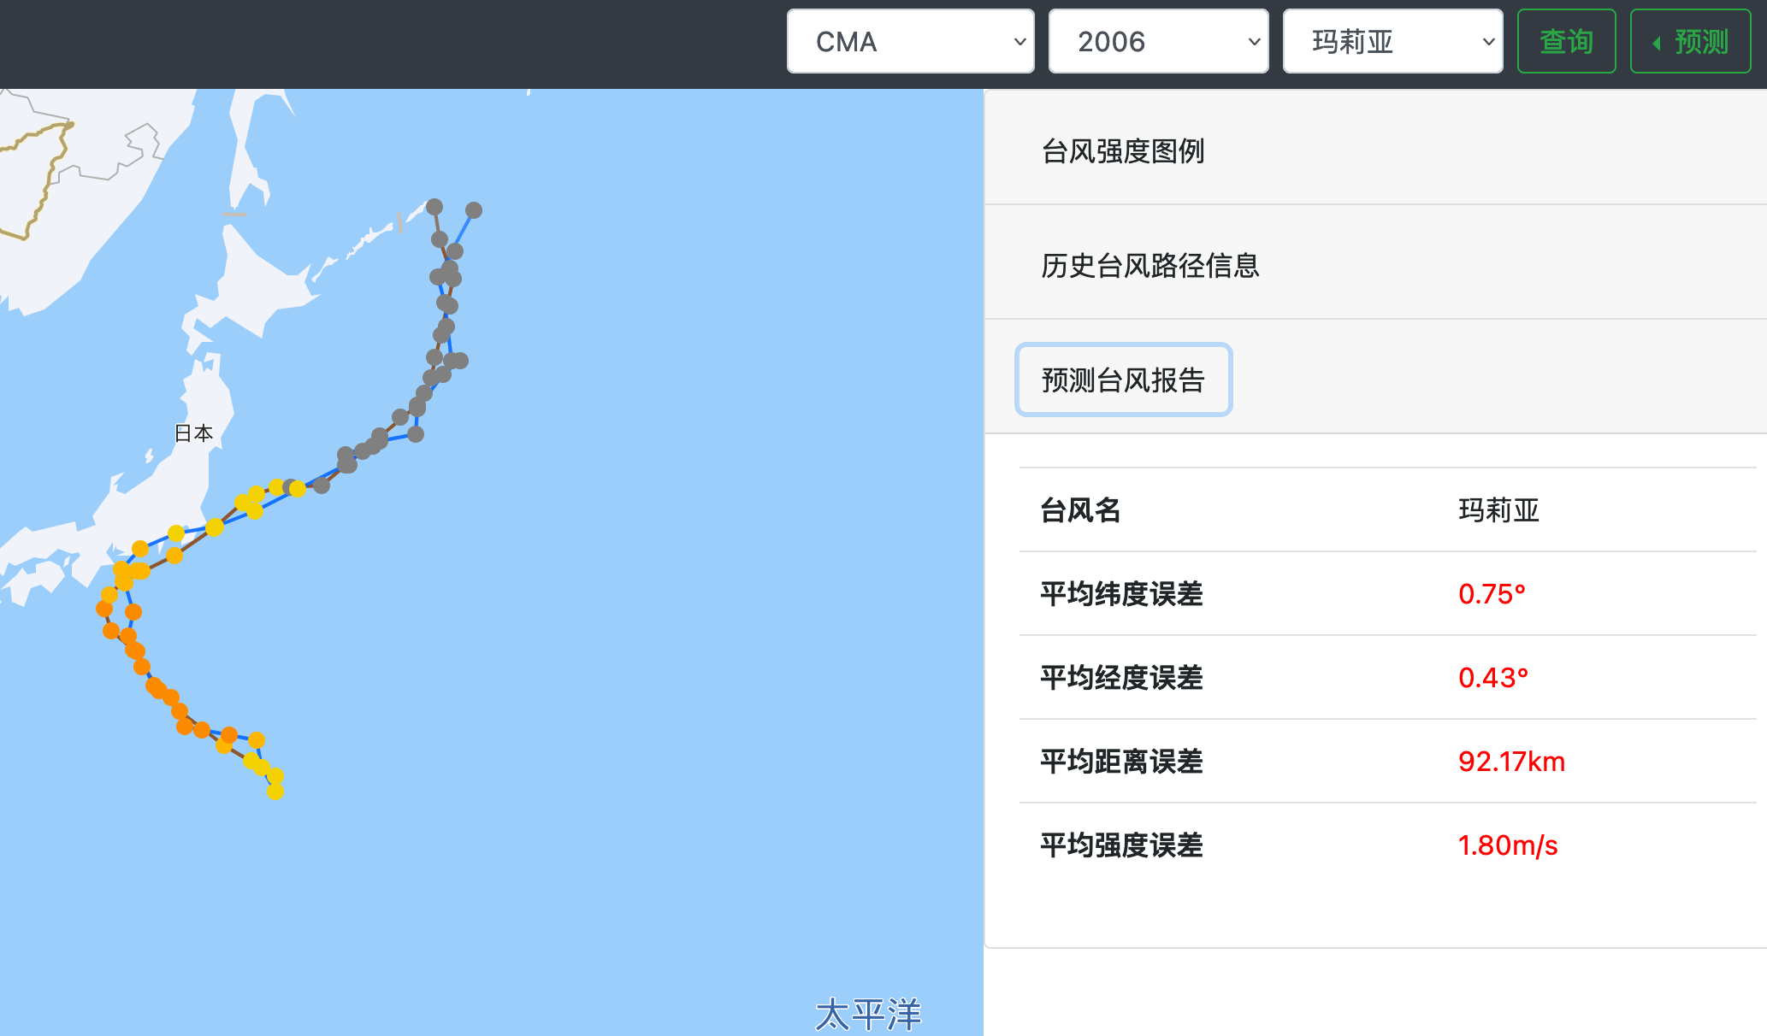
台风预测-模型预测
无论是台风路径还是台风强度，都非常贴合历史上的实际情况

Slide 9
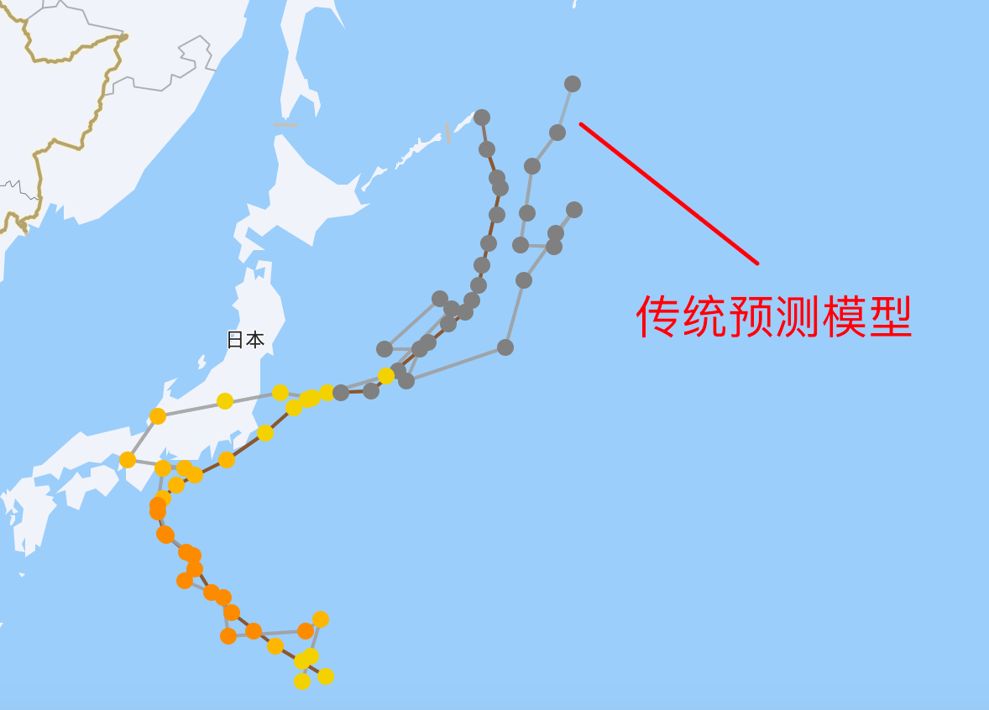
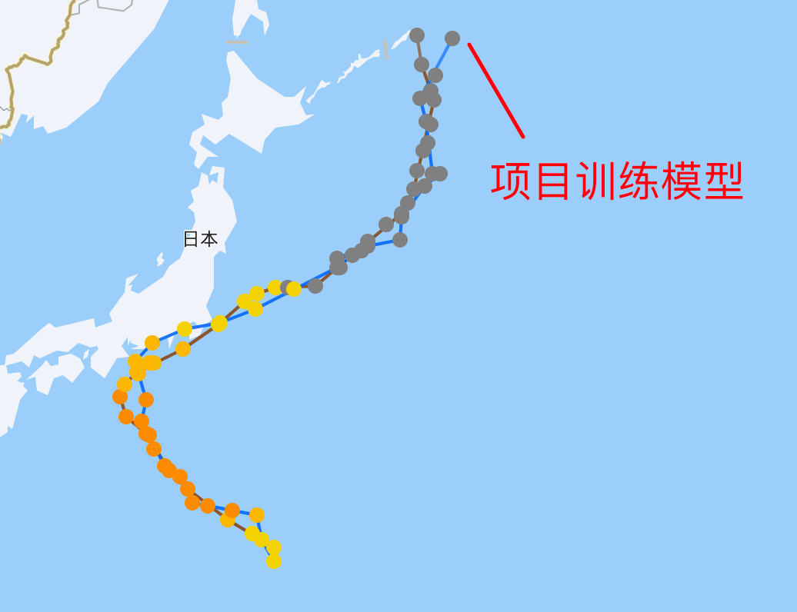
与传统预测方法对比
路径和强度方面的预测结果，都是深度学习模型更优

Slide 10
PART 03
网络结构

Slide 11

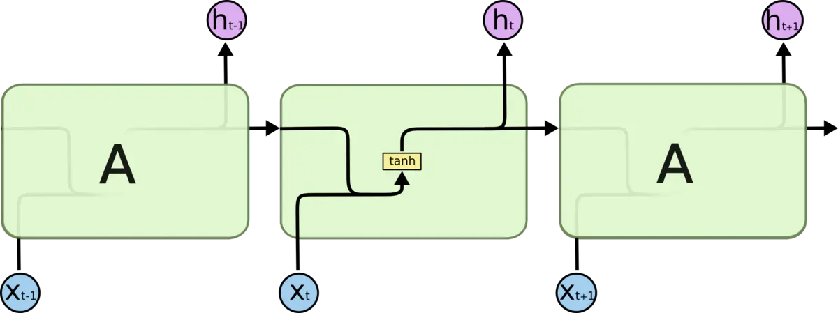
网络总体结构
标准的RNN网络模型

Slide 12

网络总体结构
LSMT--特殊的RNN网络模型
让网络能够“长期记忆”变得简单

Slide 13
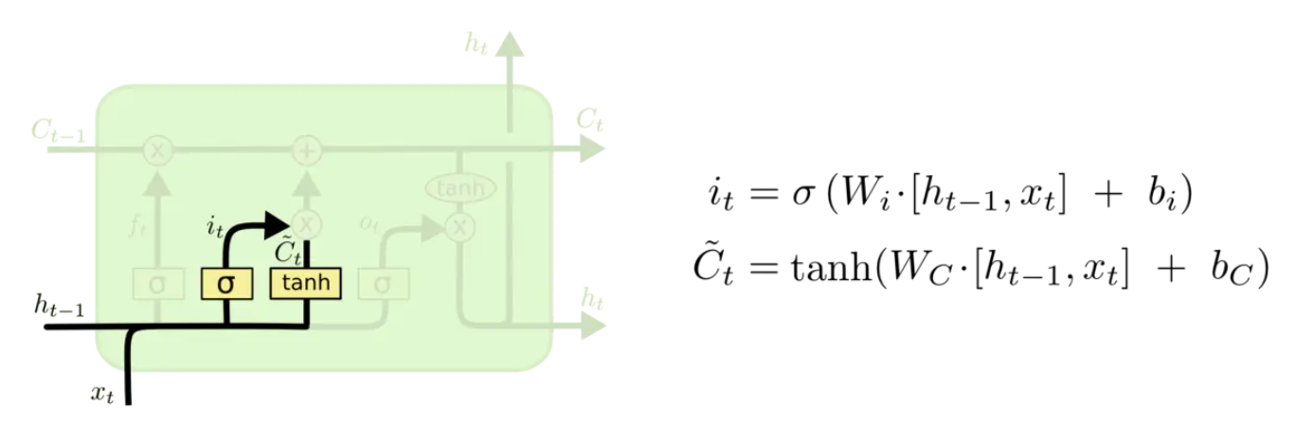
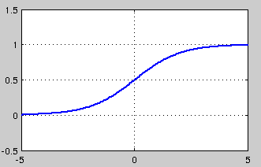
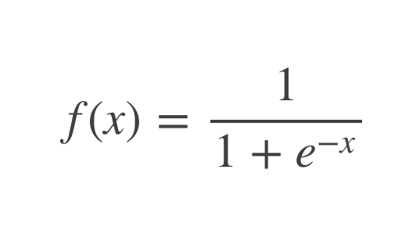
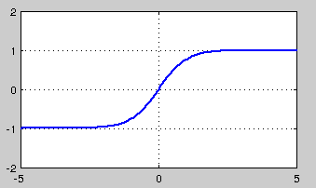
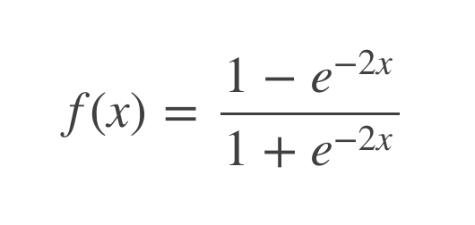
激活函数
sigmoid：
tanh：

Slide 14
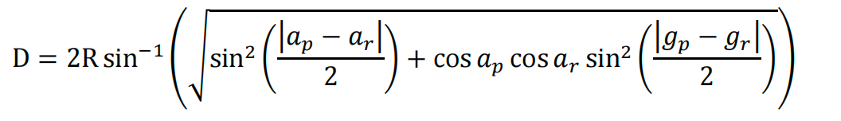
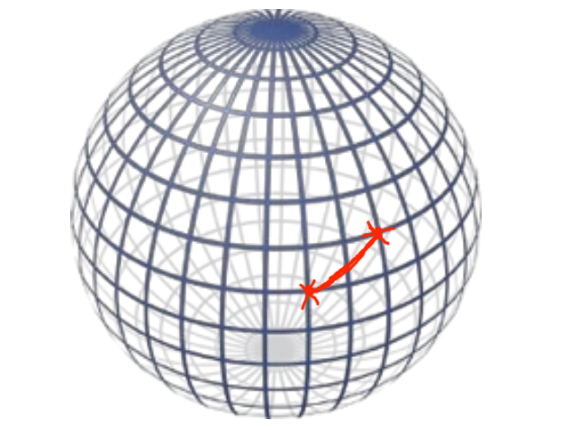
损失函数
路径误差评判标准（球面上两点之间的距离）：
说明：
R-地球半径（约6371.009km）
ar-真实维度
ap-预测维度
gr-真实经度
gp-预测经度

Slide 15
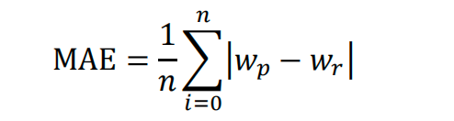
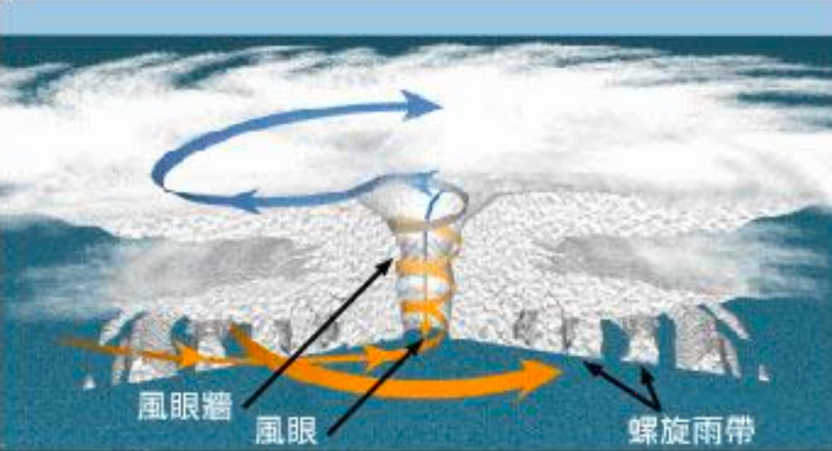
损失函数
强度误差评判标准（均绝对方误差）：
说明：
Wr-真实风速
Wp-预测风速

Slide 16
PART 04
LSTM模型

Slide 17
RNN模型的特点
RNN 是包含循环的网络，允许信息的持久化，接受新一轮输入时，能够存留上一轮输入的“记忆”
现已应用于语音识别，语言建模，翻译，图片描述等场景

Slide 18
RNN->LSTM
标准RNN：
LSTM：

Slide 19
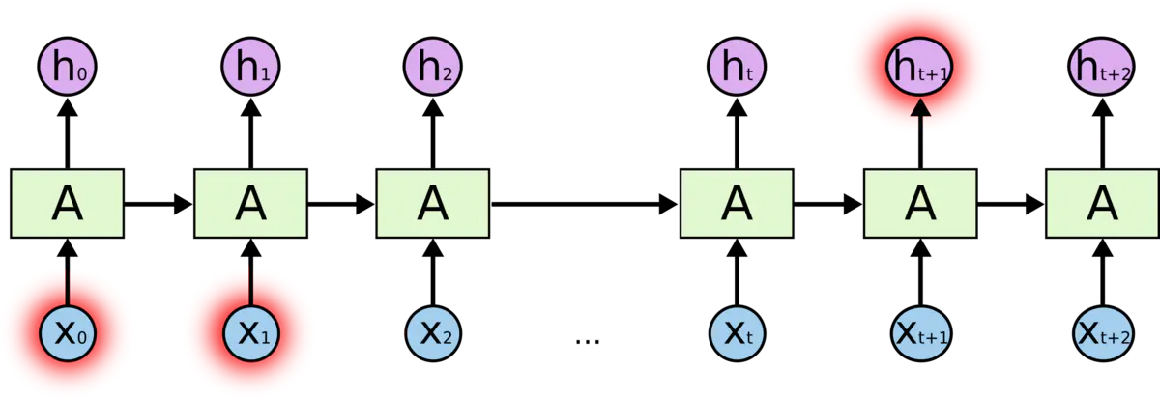
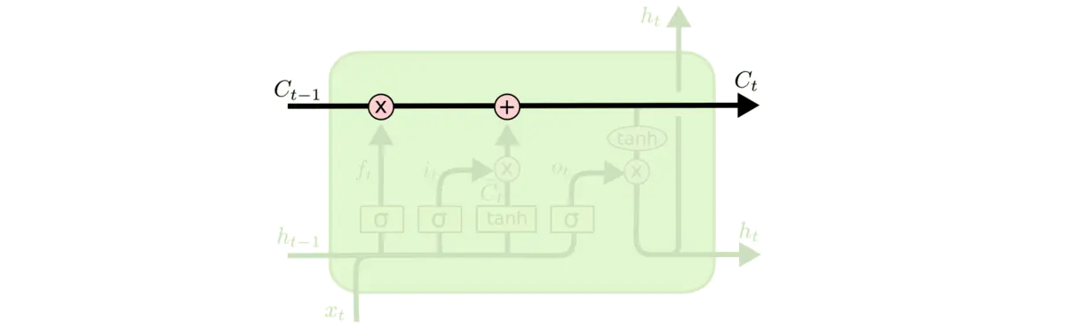
LSTM的“长期记忆性”
长间隔下的RNN：
LSTM中多出的一条“直通线”：
随着关联间隔不断增大时，RNN 会丧失学习到连接如此远的信息的能力，理论上，RNN 绝对可以处理这样的“长期依赖”问题，但是实际操作与训练过程非常难达到预期效果，相比之下，LSTM 并没有这个问题。

Slide 20
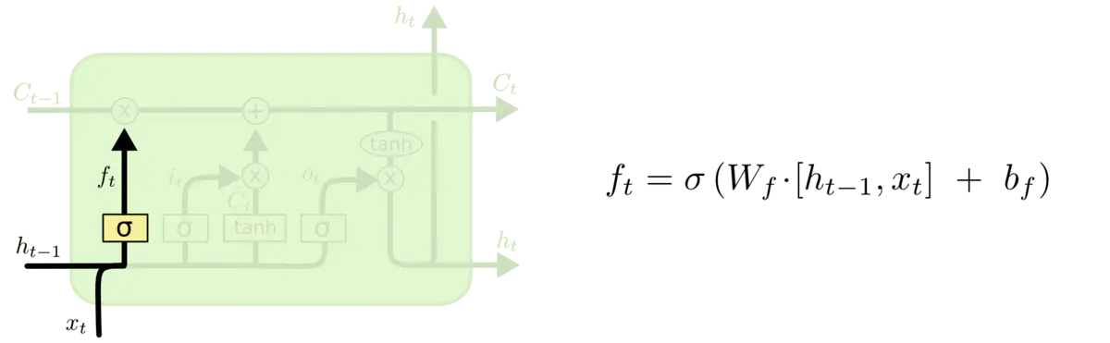
LSTM内部激活函数的作用
决定要“丢弃”的信息

Slide 21
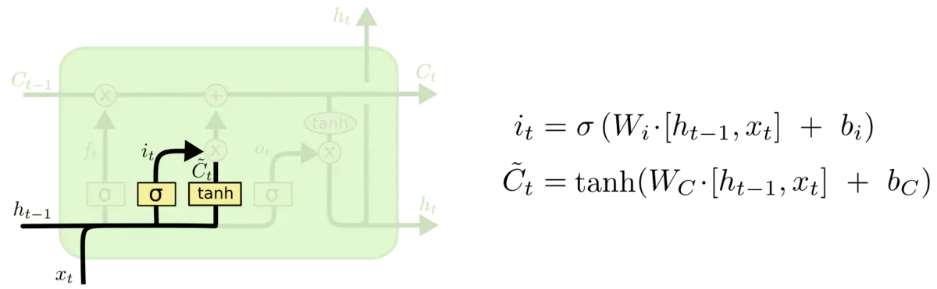
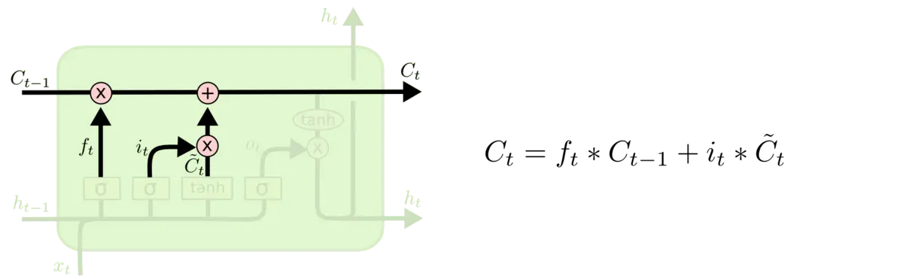
LSTM内部激活函数的作用
确定要“更新”的信息

Slide 22
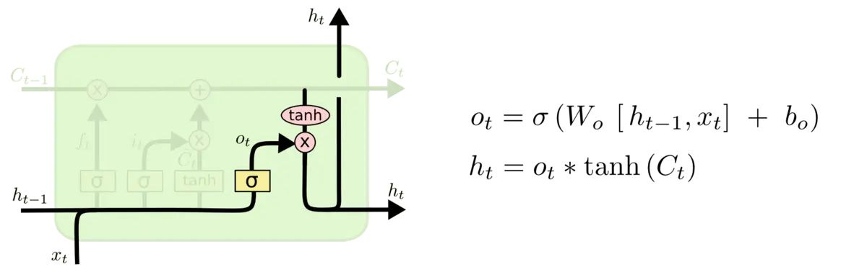
LSTM内部激活函数的作用
输出信息

Slide 23
THANK U
感谢您的聆听

